Slide 1

Catalogue du CRD de l’IFRASS
Utiliser le portail PMB et exploiter les ressources

Slide 2
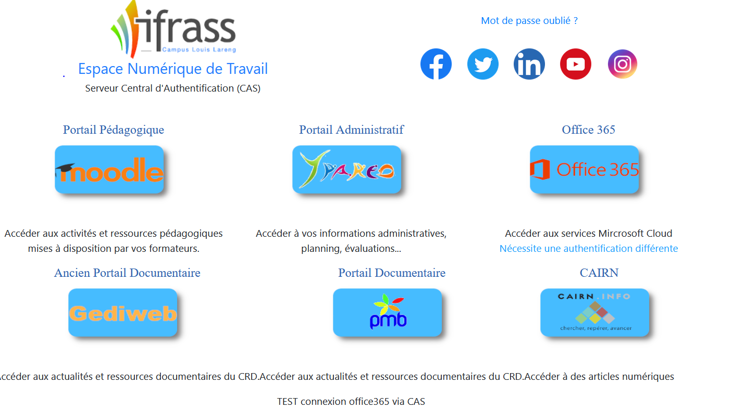
Se connecter à PMB via l'Espace Numérique de Travail (ENT)
Rendez-vous sur l'adresse
https://ent.ifrass.fr/
Cliquez sur le bouton PMB
Connectez-vous avec vos identifiants.
En cas d’oubli de vos identifiants, cliquez sur « Mot de passe oublié »

Slide 3
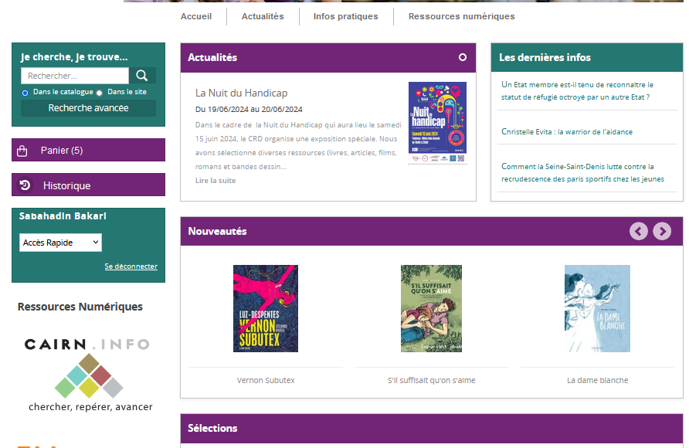
Effectuer une recherche simple
Sur la page PMB :
Vous pouvez effectuer une recherche simple directement dans la case « rechercher »
Pour une recherche plus efficace nous vous invitons à cliquer sur "Recherche avancée » afin d’utiliser des critères de recherche

Slide 4
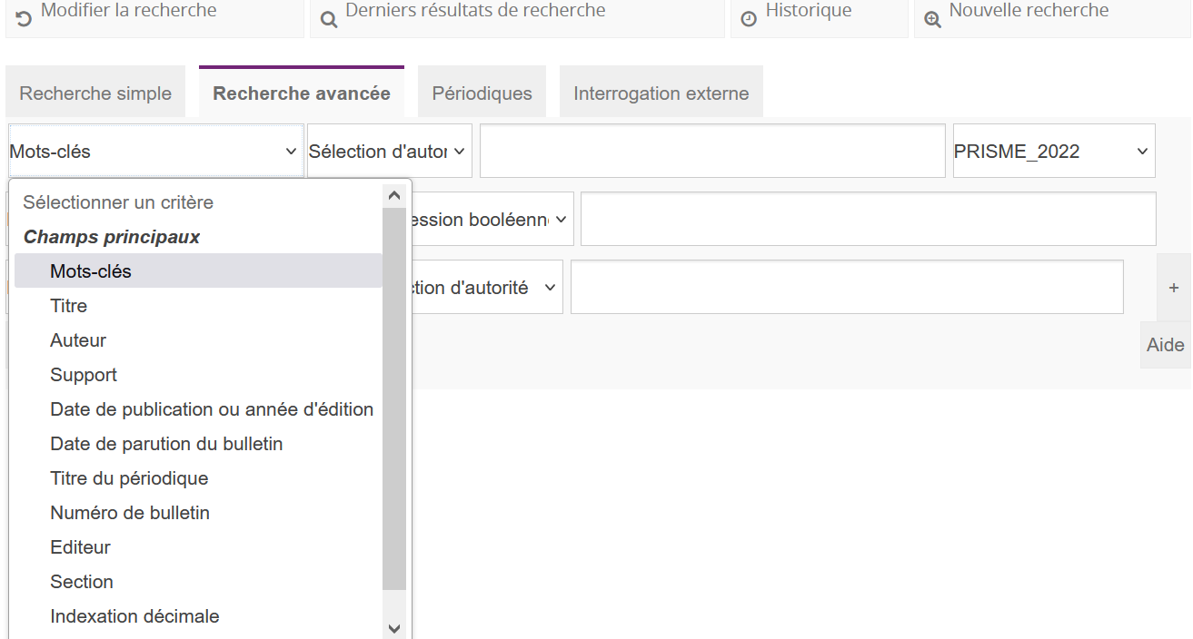
Effectuer une recherche avancée
Cliquez sur « Sélectionner un critère"
Dans la liste déroulante, vous pouvez, par exemple, saisir un mot-clé correspondant à la thématique recherchée, s’il existe dans la liste, il vous sera proposé en tapant les 3 premières lettres, vous pourrez utiliser plusieurs critères pour une recherche multicritères en utilisant la ou les lignes suivantes.
Si le mot clé n’existe pas dans la liste, changez le critère « mot clé » contre « titre » ou « Auteur »

Slide 5
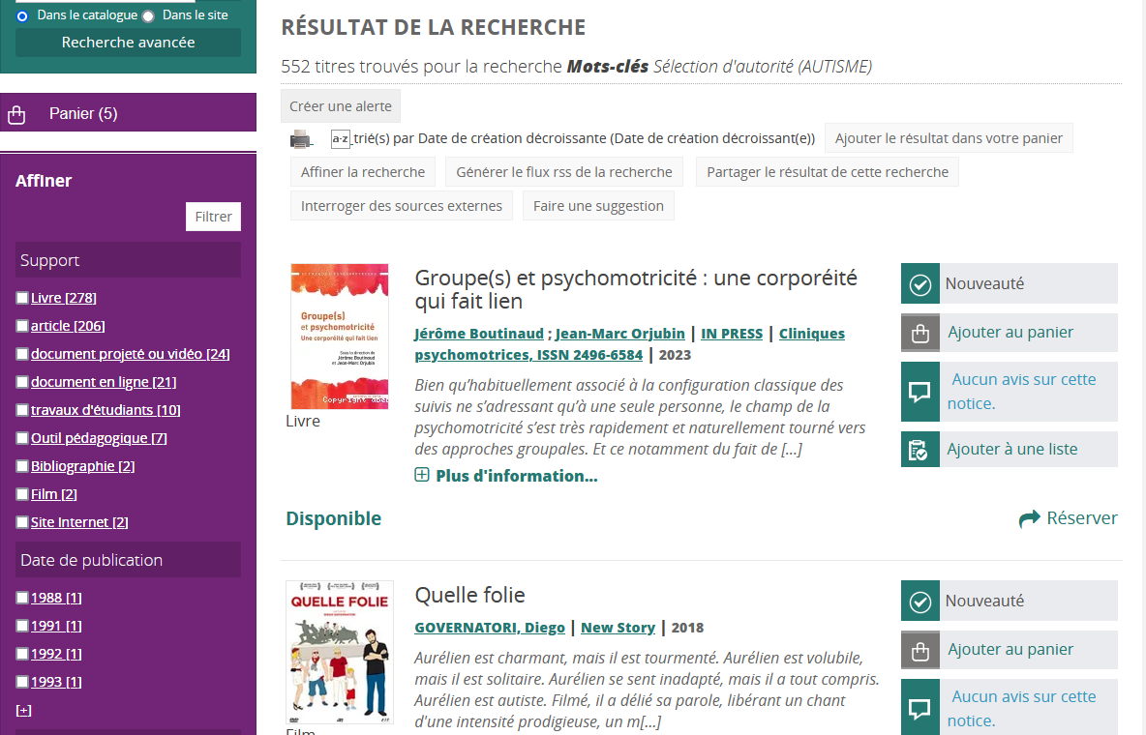
Exploiter les résultats de la recherche
Vous pouvez filtrer les résultats de recherche dans la colonne de gauche.
Les filtres possibles :
- Filtrer par support
- Filtrer par date
- Filtrer par auteur
- Filtrer par mot clé
Cliquez sur Réserver pour valider une reservation.
L’information sur la disponibilité d’un document apparait ici avec la mention « Disponible »

Slide 6
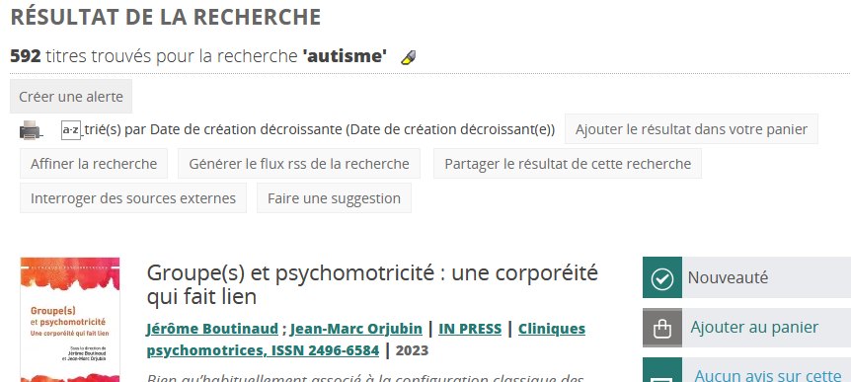
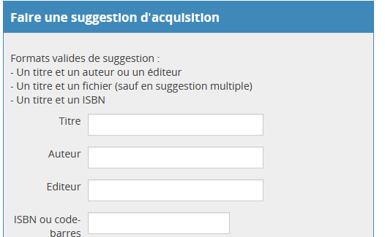
Effectuer une suggestion d’achat aux documentalistes du CRD
Vous pouvez transmettre une suggestion d’achat à partir de votre liste de résultats.
Cliquer sur le bouton « Faire une suggestion » de poche.
Remplir le formulaire en indiquant le document que vous voulez voir acheté par le CRD.
Suivre la consigne (2 champs suffisent).
Validez le formulaire.de poche.

Slide 7
Engager des actions sur les résultats
Vous pouvez ajouter des documents à votre panier en cliquant sur le bouton « Ajouter au panier »
Accédez ensuite à votre panier en cliquant sur le bouton « Panier » de poche.

Slide 8
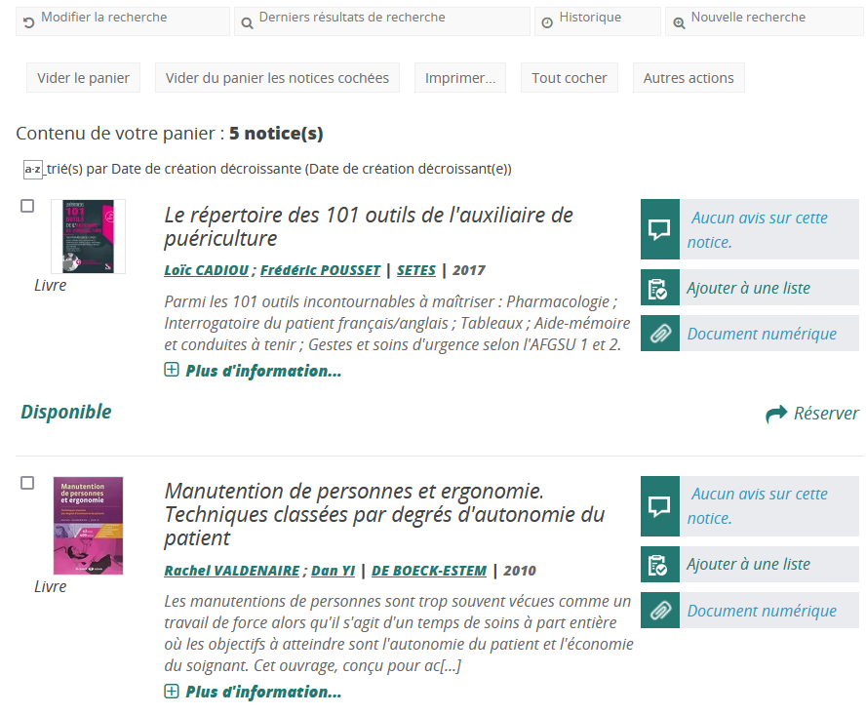
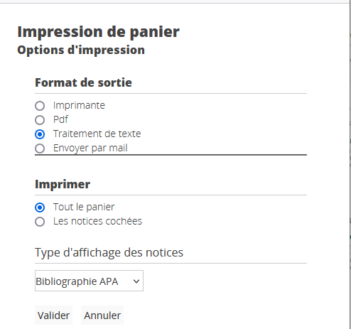
Editer une bibliographie
Editez une bibliographie aux normes APA en cliquant sur « imprimer »
de poche.
Sélectionnez « Traitement de texte », « Tout le panier » puis validez! de poche.

